Slide 1
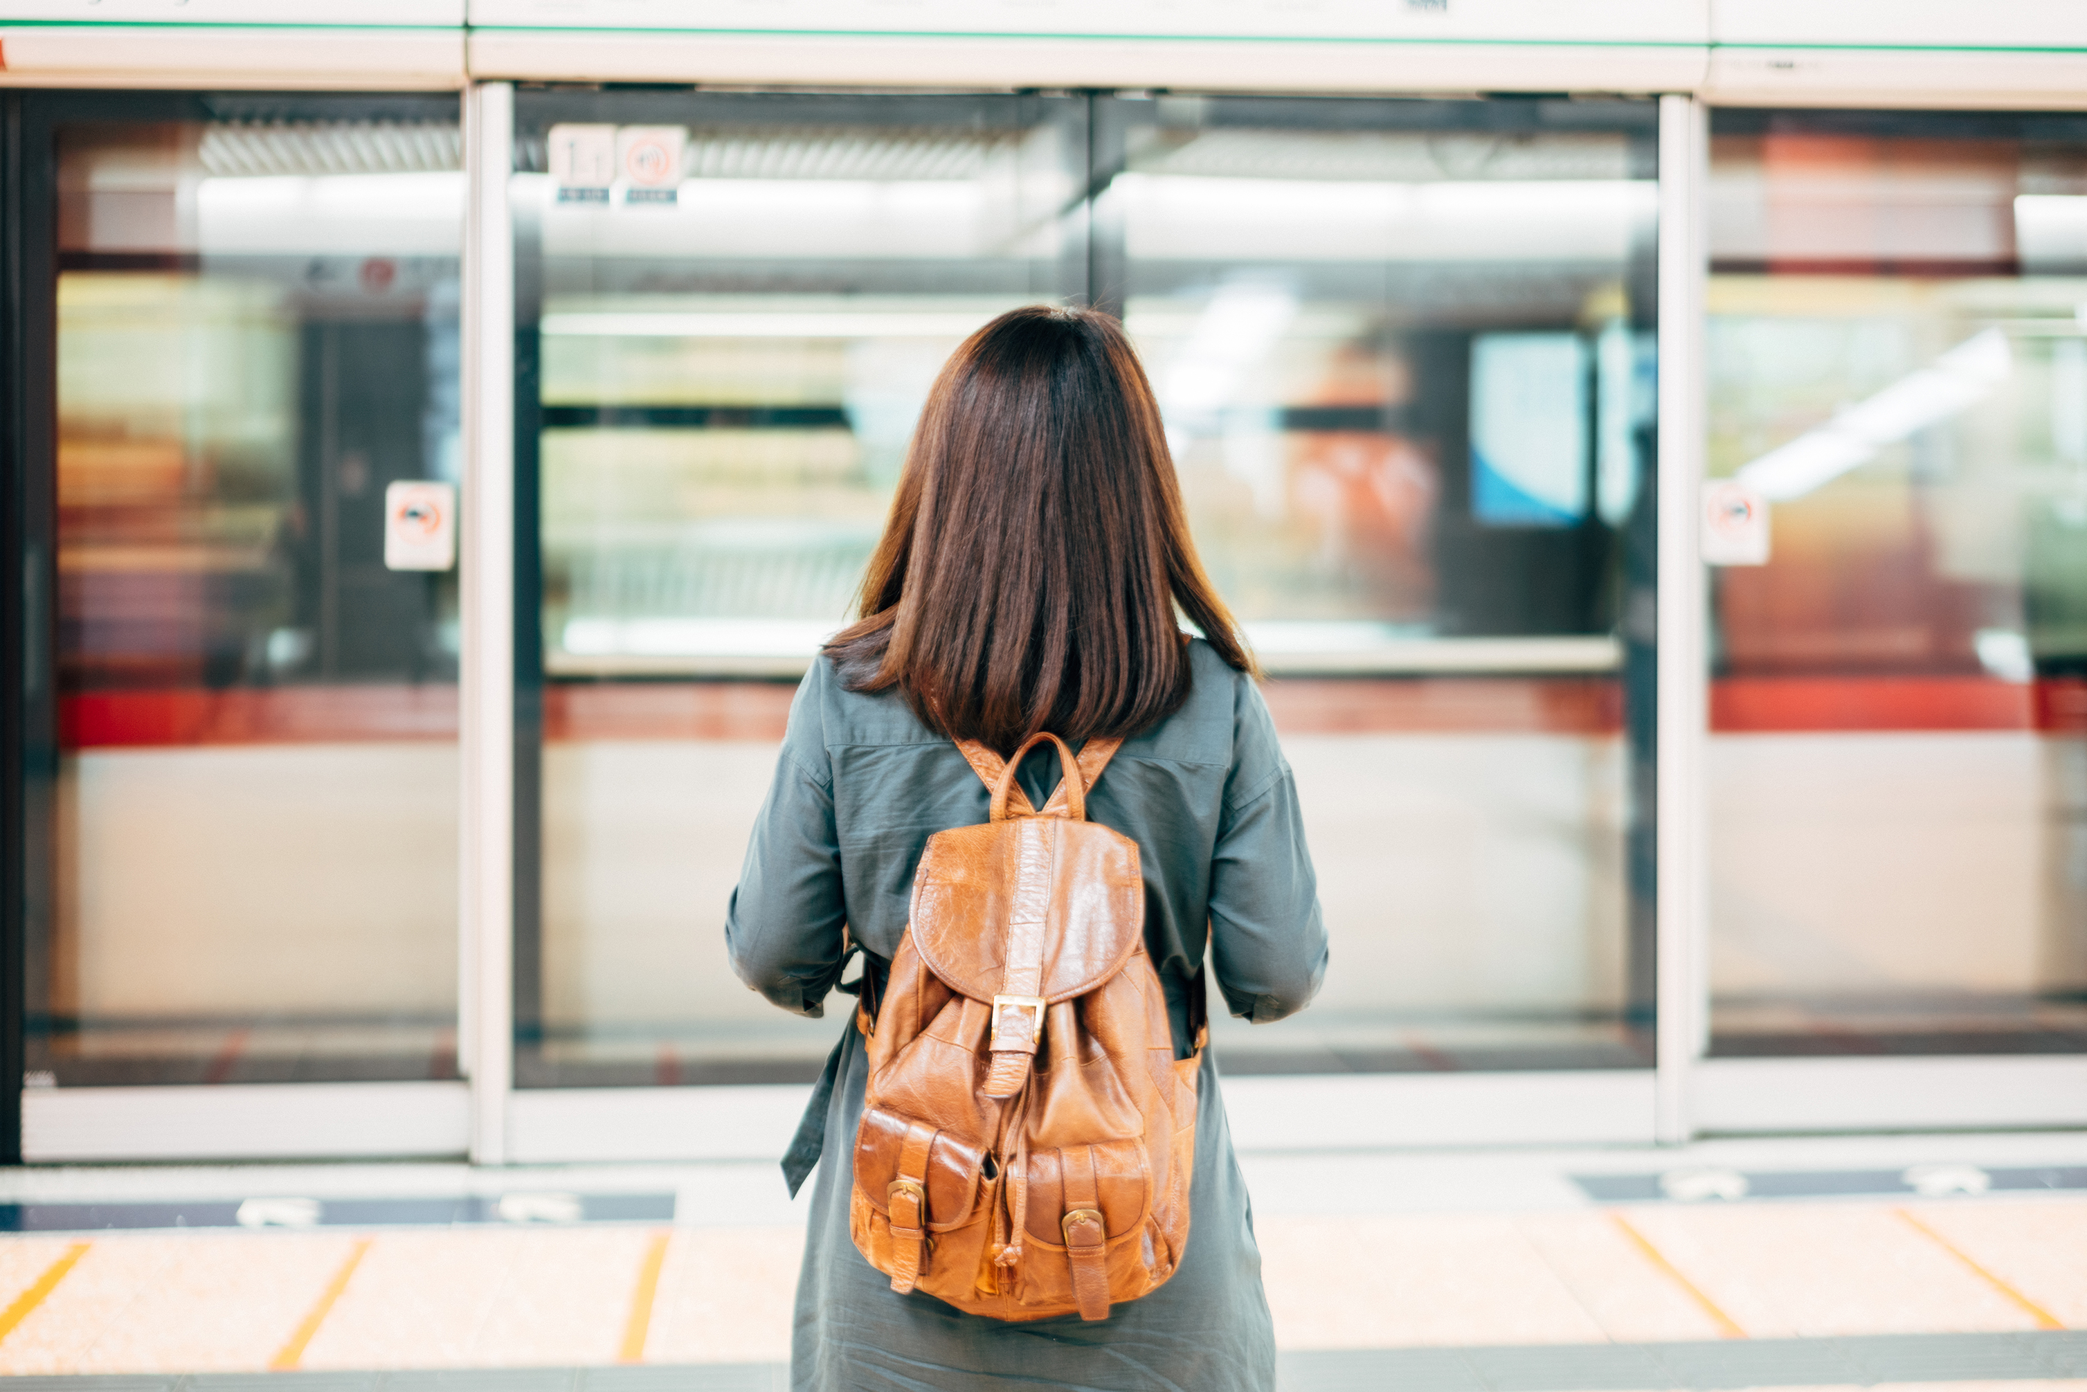
8班
～駅から近くて家賃が高い、金持ち学生向けの駅～
木戸春菜
相良信博
田中悠翔
德永彩七
森廣隆太郎

Slide 2
神大生にオススメ 物件×駅 ３選
「ターゲット」 ・家族で越してくる
・家賃を気にせず、便利で通いやすい

Slide 3
【分析ポイント ４選】
・合計時間
・家賃
・面積
・路線

Slide 4
１つ目

Slide 5
馬車道駅

Slide 6
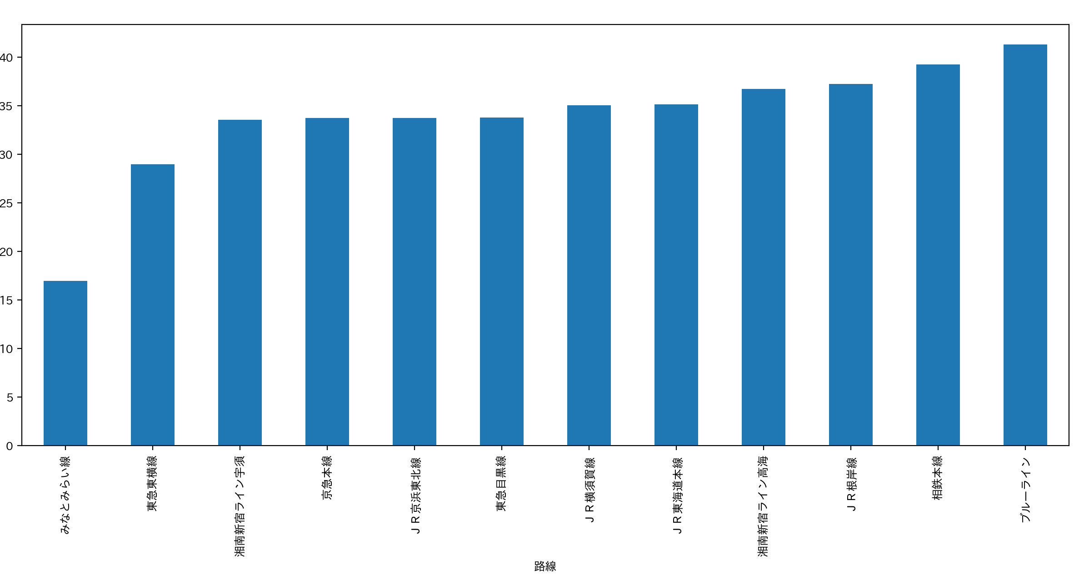
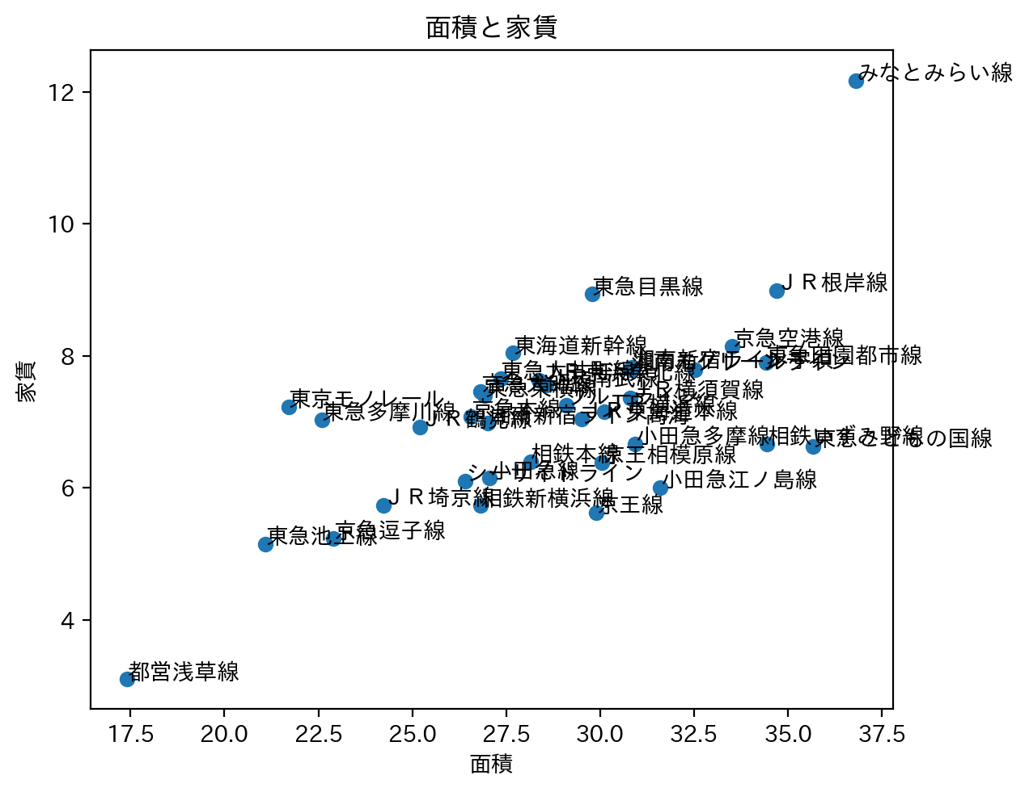
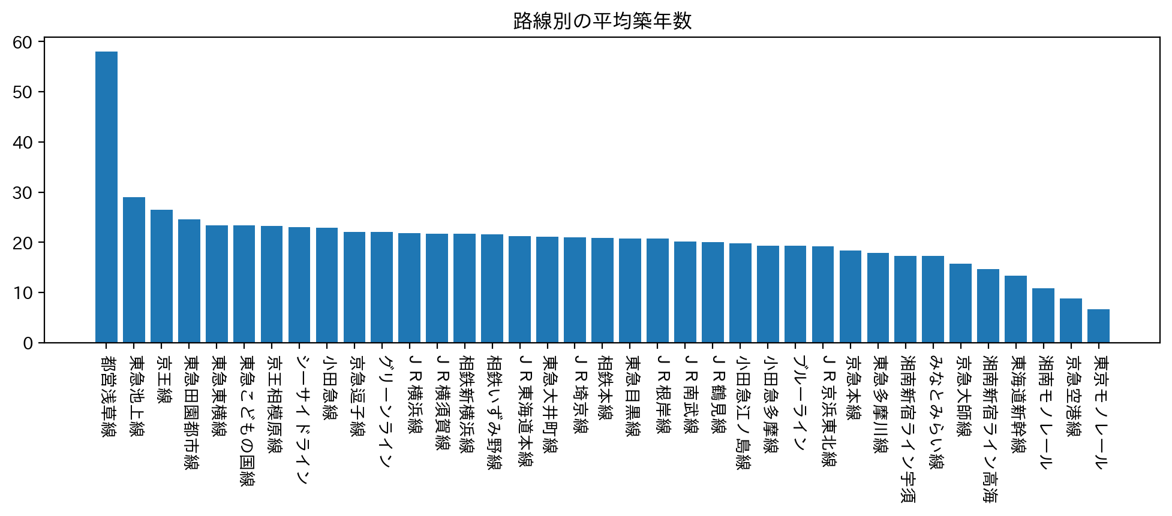
学校までの合計時間
面積と家賃
路線別の平均築年数

Slide 7
大学

Slide 8
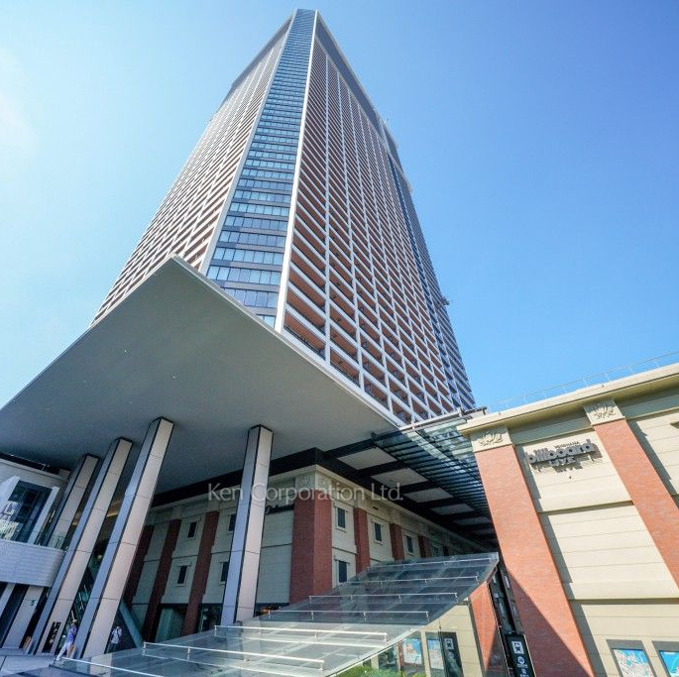
調べた中で一番高かった賃貸
ザ・タワー横浜北仲
58階 2LDK
賃料：150万円
https://www.kencorp.co.jp/housing/properties/193130/2019120692/?type=lease

Slide 9
馬車道駅がオススメな理由
立地の良さ →徒歩１０分圏内に桜木町駅もあり、ショッピングモールの 建設も多く便利
→みなとみらいキャンパスまでは徒歩２０～３０分で通える。 電車移動では１０分圏内に立地
→電車は通勤特急(平日のみ)、急行が止まる。

Slide 10
２つ目

Slide 11
家賃はみなとみらい線、JR根岸線、東急目黒線の順で平均が高い。
みなとみらい線は神大に通うのに便利で高いのは調べる必要もなく明らか。

Slide 12
JR根岸線、東急目黒線の順で平均徒歩が短いがどちらも大差ない。

Slide 13
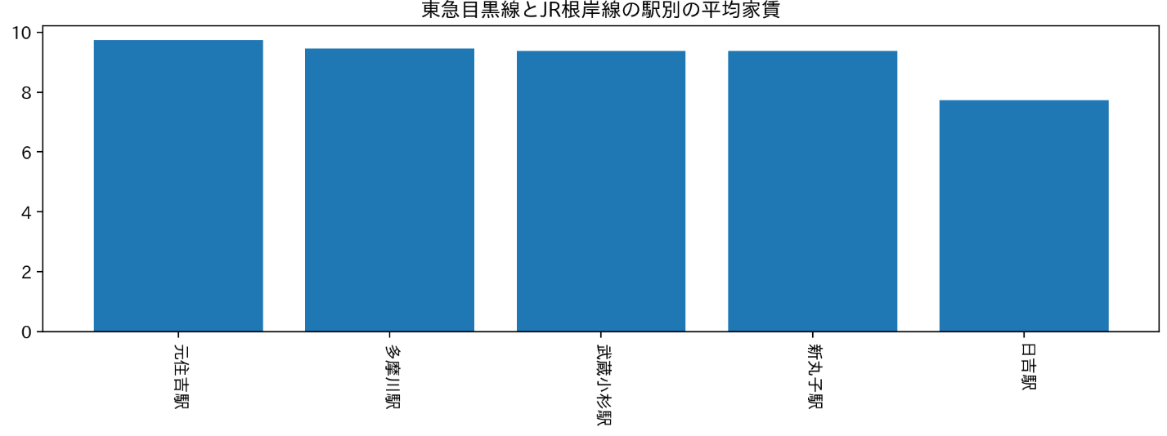
元住吉駅
武蔵小杉駅
新丸子駅
がよさそう

Slide 14
治安や住みやすさ、人気等の条件を除いた グラフからのみで良さそうな駅は、
元住吉駅、武蔵小杉駅、新丸子駅であった。

Slide 15
３つのよさげな駅どれからもアクセスできる​高級タワマンがありました。

Slide 16
３つ目

Slide 17
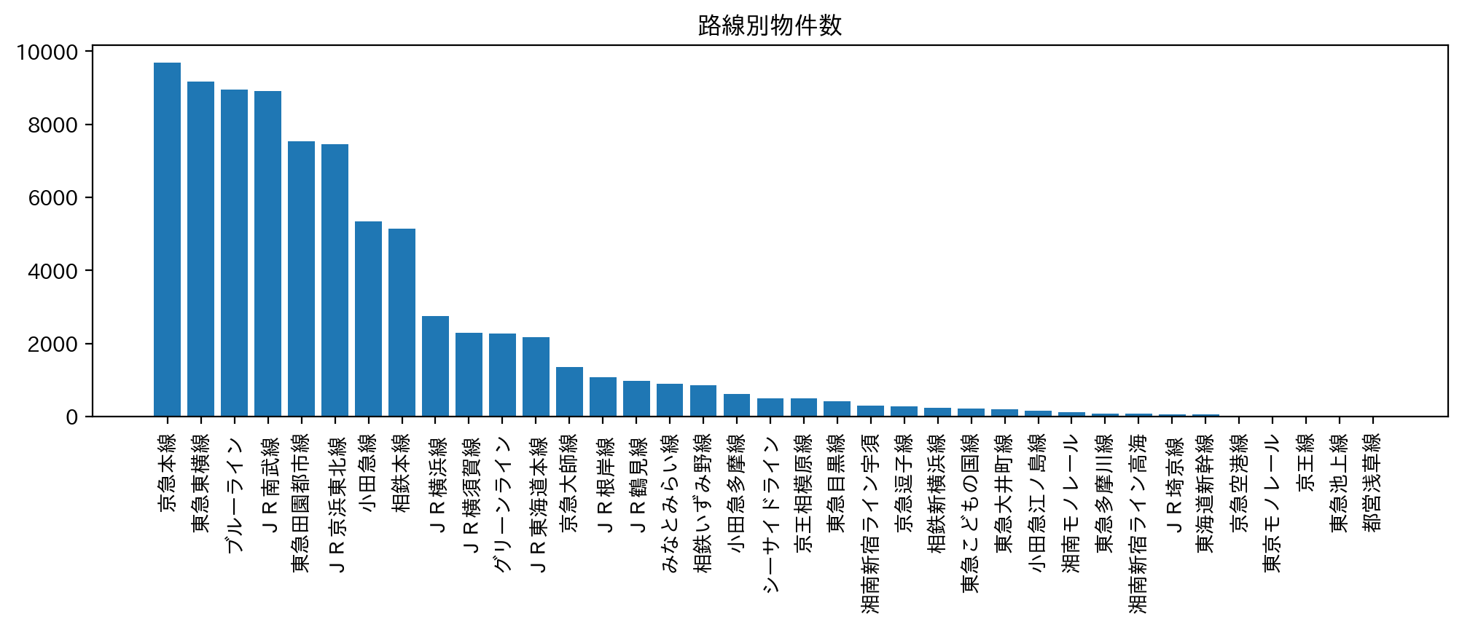
東急東横線「綱島駅」
路線別物件数を見たところ、「東急東横線」が上位にある。今回は、横浜キャンパスの最寄り駅「白楽駅」があるだけでなく、みなとみらいキャンパスの最寄り駅「新高島駅」「みなとみらい駅」にも直通で行くことができる東急東横線をピックアップする。

Slide 18
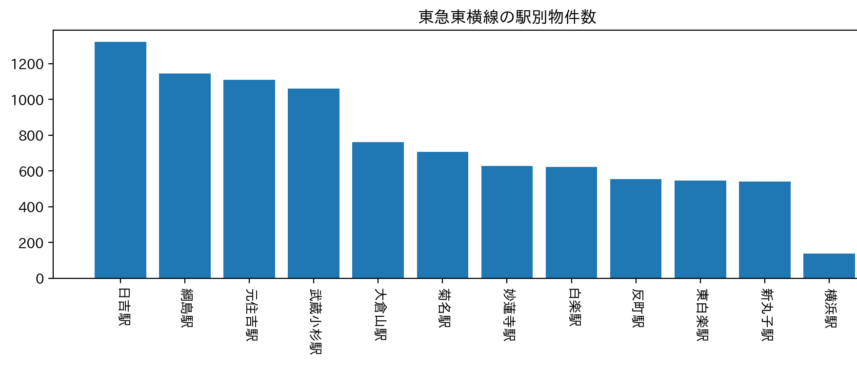
東急東横線「綱島駅」
まず、東急東横線の駅別物件数を見ると、「綱島駅」が上位にある。

Slide 19
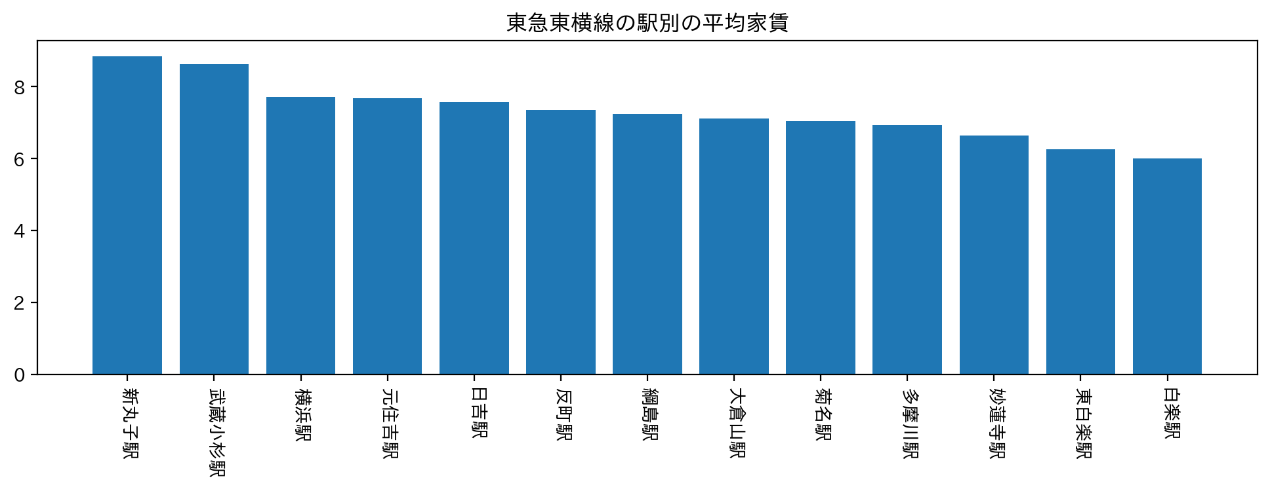
東急東横線「綱島駅」
次に、東急東横線の駅別の平均家賃を見ると、「綱島駅」が13位中7位に位置する。これは、綱島駅が平均家賃の中央値であることを意味する。したがって、物件数が多く、家賃が高すぎることもない「綱島駅」をおすすめする。駅周辺は、買い物しやすく便利である。

Slide 20
まとめ
家族で越してくるということで、より新築で、暮らしやすいところを求めると考えた。
物件を探したことのある人が少ない班だったので、改めて調べてみると大変なことに気づいた。
観光地も多く、学校にも通いやすい駅の代表として、３選の中でも１位を上げるとしたら馬車道駅を提案します！

